Slide 1
第三章 信息编码与数据表示

Slide 2
本大块包括第3、4章，分三个层次讲解：
信息编码和数据的表示
基于数据表示的运算方法
基于数据表示和运算方法而设计的运算器

Slide 3
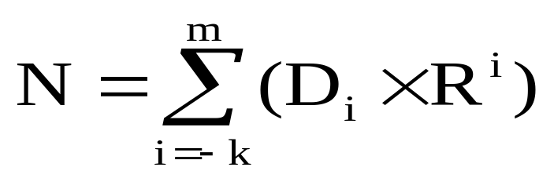
3.1 数值数据的表示
3.1.1、进位计数制
  1、数制
      D_{i}为该进制的基本符号，第i位的权W_{i}为R^{i} 。
常用数制D_{i} :
二进制:0～1, R=2
八进制:0～7, R=8
十进制:0～9, R=10
十六进制:0～9和A～F, R=16

Slide 4
加权表示
例3.1：
(258.35)₁₀
=2×10²+5×10¹+8×10⁰+3×10⁻¹+5×10⁻²
例3.2：
(101.11)₂
=(1×2²+0×2¹+1×2⁰+1×2⁻¹+1×2⁻²)₁₀
=(1×4+0×2+1×1+1×0.5+1×0.25)₁₀
=(5.75)₁₀
(5AC.8F)₁₆
=(5×16²+10×16¹+12×16⁰+8×16⁻¹+15×16⁻²)₁₀
=(1452.55859375)₁₀

Slide 5
  3.1.2、不同数制之间的转换
      复习每条路径指示的转换方法。
十进制真值
八进制真值
二进制真值
十六进制真值
    任何进制数→十进制数，计算方法：加权求和。
    对于十进制数的整数部分和小数部分必须分别进行转换处理，得出结果后再合并。
      十进制整数→二进制数：除以2取余数，先得整数低位。除以2取余数后，继续对商做除法，直至商为0。
      十进制小数→二进制数：乘以2取整数，先得小数高位。乘以2取整数后，继续对小数做乘法，直至积为0或小数位数已满足精度要求。

Slide 6
. 十进制数 10.6的二进制为多少？
★整数部分：除以2取余数
★小数部分：乘以2取整数
2 |10 余数
0.6 取整数
2 |5 0 （最低位）
X 2
1.2 1 （最高位）
2 |2 1
X 2
2 |1 0
0.4 0
2 |0 1 （最高位）
X 2
0.8 0
X 2
1.6 1 （最低位）
十进制数 10.6等于二进制数：1010.1001，
取小数4位
★幂次法
分母以2的
整次幂出现！
例3.3. 十进制数 100和25/128的二进制分别为多少？
（100）₁₀
=(64+32+4=2⁶+2⁵+4)₁₀
=（1100100）₂
（25/128）₁₀
=[（16+9）/2⁷]₁₀
=(11001x0.0000001)₂
=(0.011001)₂

Slide 7
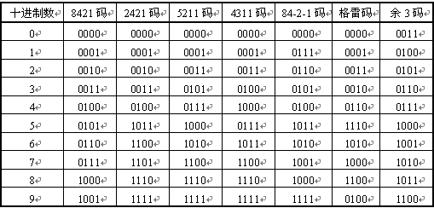
  3.1.3、十进制数的编码
    1. 二—十进制码（BCD码）
有权码:每一位都有固定的权值，
加权求和的值即是表示的十进制数字
有8421码、2421码、5211码、4311码、84 -2-1码等 。
计算机常用
的BCD码
      无权码:每一位并没有固定的权，主要包括格雷码、余3码等。

Slide 8
    2. 十进制数串的表示方法
      两种表示形式：
      字符串形式：一个字节存放一个十进制的数位或符号位。
      压缩的十进制数串形式：一个字节存放两个十进制的数位。
        符号位：占半个字节并放在最低位数字位之后，
        C（12）表示正号，
        D（13）表示负号。
        例如： ＋258D的十进制数串：
        258CH，占用两个字节，
-34的十进制数串：
034DH，也占用两个字节。
不足偶数位，高位补0
H：表示是16进制，汇编语言书写法
Notes:
压缩的十进制数串的每个十进制数位占用半个字节，其值可用BCD码或数字符号的ASCII码的低4位表示。在这种表示中，规定数位加符号位之和必须为偶数，当和不为偶数时，应在最高数字位之前补一个0。

Slide 9
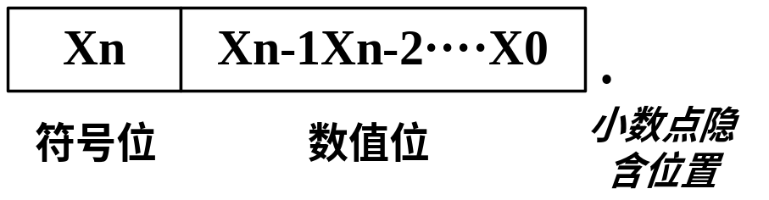
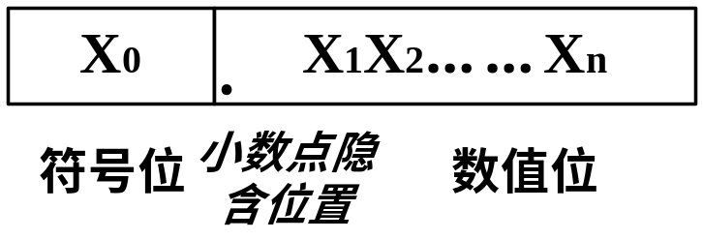
3.2 数据格式
  两种：无符号数据和带符号数据。
  3.2.1 机器数与真值
  设机器数位数为：n+1位
把“+”、“－”符号代码化，并保存在计算机中的数据，称为机器数。
    机器数所真正表示的数值为真值，带有“+”、“－”符号的数值表示。
机器数
（a） 定点整数格式
（b）定点小数格式
真值：X=＋X₁X₂ …… X_{n}
真值：X=＋0.X₁X₂ …… X_{n}
等价于 X=＋X₁2^{n-1}+X₂ 2^{n-2}+…… +X_{n}2⁰
等价于 X=＋0.X⁻¹₁+X₂ 2⁻²…+ X_{n}2^{n}

Slide 10
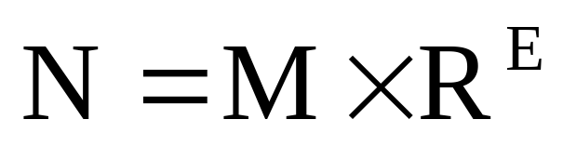
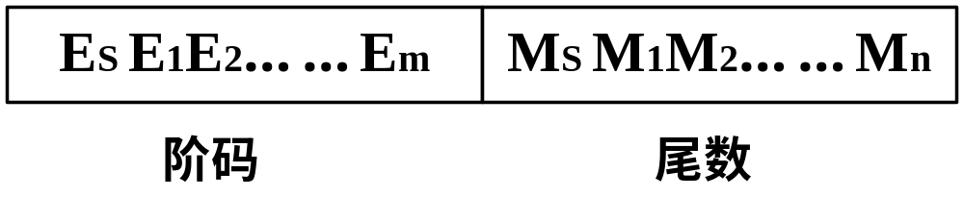
  3.2.2 小数点的表示方法
  在机器数中，小数点及其位置是隐含的。
  3.2.3两种机器数：定点和浮点。
    定点机器数分为定点小数、定点整数两种。小数点位置固定。
    浮点机器数中小数点的位置由阶码规定，因此是浮动的。
    浮点数N由三部分来决定其数值大小：阶码E、尾数M和底数R（隐含）
一个数的表示小数个数可变，由阶码决定
（c）浮点数格式

Slide 11
例3.5. 二进制真值 X=10010011按权展开为：
X=(10010011)₂=（1x2⁷+1x2⁴+1x2¹+1x2⁰)₁₀
=（128+16+2+1)₁₀
=（147)₁₀
例3.6. 浮点数：
(11101.1001)₂
=(0.111011001x2⁺¹⁰¹)₂
(101.1101)₂
=(0.1011101x2⁺¹¹)₂
(0.001011101)₂
=(0.1011101x2⁻¹⁰)₂
多个表示形式
=(1.011101x2⁻¹¹)₂
机器中如规何范表示？

Slide 12
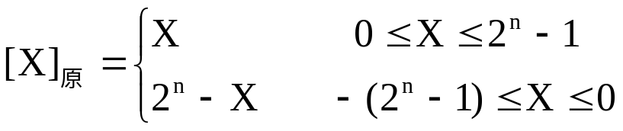
3.3 定点机器数表示方法(设机器数为n+1bit)
    定点机器数的编码方式有原码、补码、反码和移码
  3.3.1 原码表示法，对于一个n+1 bit的机器数，原码数学定义
定点整数X ：
=2^{n}+|X|
      若X=＋X_{n-1}X_{n-2} …… X₀，
则[X]_{原}= 0 ，X_{n-1}X_{n-2} …… X₀ ；
      若X=-X_{n-1}X_{n-2} …… X₀，
      则[X]_{原}=2^{n}+ -(- X_{n-1}X_{n-2} …… X₀) =1, X_{n-1}X_{n-2} …… X₀。
      如：8位数X=1001010 ，
      [X]_{原}=0,1001010;
      X=-1001010 ，
      [X]_{原}=2⁷+1001010= 1,0000000+0,1001010=1,1001010;
课堂练习：按照定义写出8位整数原码的0，-0，-1，+1，+127，+127，最大数，最小数，最小正数，最大负数
练习2：按照规则写出以下5位整数原码
X= +1110， 则[X]_{原}=
0,1110 ；
X= -1110， 则[X]_{原}=
=2⁴+1,1110 =1,0000+01110=1,1110。

Slide 13
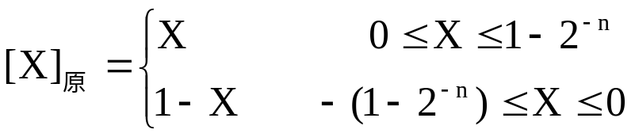
    定点小数X 定义：
=1+|X|
      对于定点小数：
      若X= ＋ 0﹒ X₁X₂ …… X_{n} ，
则[X]_{原}= 0 . X₁X₂ …… X_{n} ；
      若X=－0﹒ X₁X₂ …… X_{n} ，
      则[X]_{原}= 1 . X₁X₂ …… X_{n} 。
课堂练习：按照定义写出8位小数原码的0，-0，最大数，最小数，最小正数，最大负数
例3.7： 写下X的5位小数原码 ，X= + 0.1001，
X=-0.1001
[X]_{原}=0 .1001 ；
X= - 0.1001，
[X]_{原}= 1 .1001 ；

Slide 14
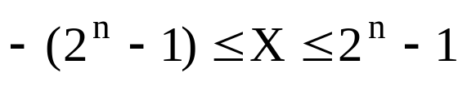
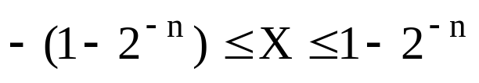
    原码特点
      ▲真值“0”的原码表示不唯一
[+0]_{原} = 0 00……0
[-0]_{原} = 1 00……0
▲设 [X]_{原}= X₀X₁ …… X_{n} ，其中X₀是符号位
      n+1位的原码机器数表示范围：
若X为定点整数：
若X为定点小数：
      ▲原码运算：
        符号位单独处理，不能参加运算，参加运算的是绝对值

Slide 15
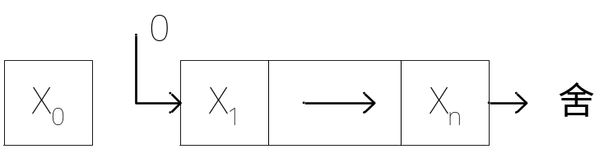
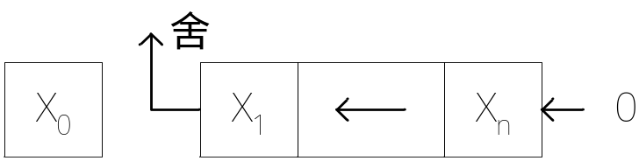
      原码移位运算
        设：[X]_{原}= X₀﹒X₁ …… X_{n} ，其中X₀是符号位
右移1位：
        [X/2]_{原}= X₀﹒0X₁ …… X_{n-1}
左移1位：
        [2X]_{原}= X₀﹒X₂ …… X_{n}0
        要求：X₁<>1，否则溢出

Slide 16
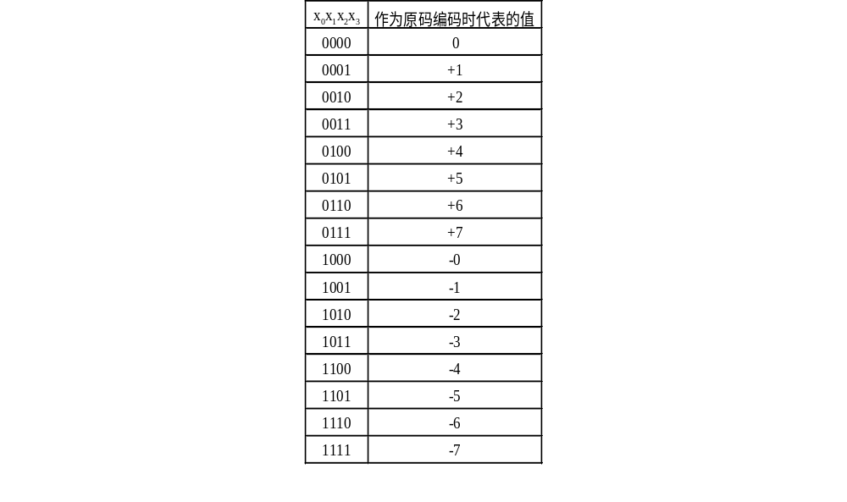
例如: 带符号数的原码表示

Slide 17
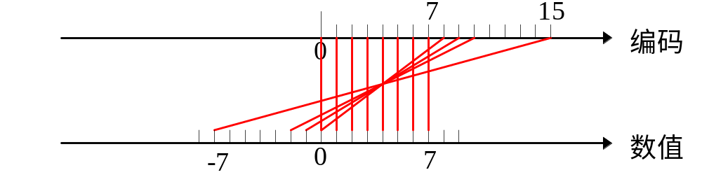
原码在数轴上的表示

Slide 18
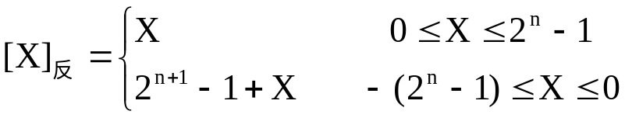


  3.3.3 反码表示法
    反码数学定义 :
对于一个n+1 bit的机器数
      定点整数X反码：
      其中，2^{n+1}-1=11…111,有n+1个1
    反码表示方法
      对于定点整数：
      若X=＋X₁X₂ …… X_{n} ，则
      若X=－ X₁X₂ …… X_{n} ，则
例如： X=+1110 ，
则[X]_{反}=0,1110 ；
    X=－1110，
    则[X]_{反}=1,0001 。

Slide 19
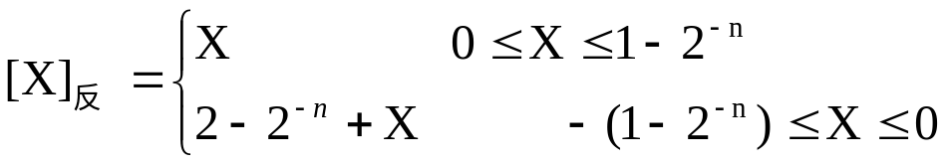


    反码数学定义 :
对于一个n+1 bit的机器数
      定点小数X反码定义：
      若X=＋0. X₁X₂ …… X_{n} ，则
      若X=－0. X₁X₂ …… X_{n} ，则
例如：X=+0.1001，
则[X]_{反}=0.1001 ；
X=－0.1001，
    则[X]_{反}=1.0110

Slide 20
    反码特点
      真值“0”的反码表示不唯一：
[+0]_{反} = 0 00……0
      [－0]_{反} = 1 11……1
      对于n＋1位的反码机器数表示范围
      [X]_{反}= X₀ X₁X₂ …… X_{n} ，其中X₀是符号位
反码定点整数范围：
反码定点小数范围：
      反码运算
        一般不使用反码实现乘除运算

Slide 21
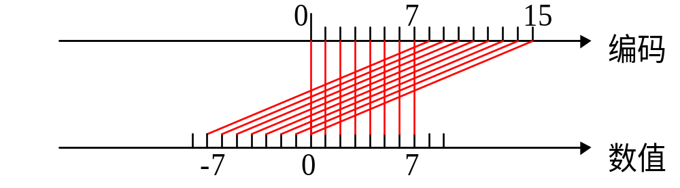
反码在数轴上的表示

Slide 22

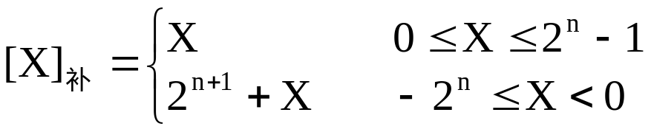


  3.3.2 补码表示法
  对于一个n+1 bit的机器数
  补码数学定义
      定点整数X ：
    补码表示方法
      正整数补码形式 ：
      若X=＋ X₁X₂ …… X_{n} ，则
      负整数补码形式 ：
      若X= - X₁X₂ …… X_{n} ，则
例如对于5位机器数：
X= ＋ 1110，
      则[X]_{补}=0 ，1110 ；
X= - 1110，
      则[X]_{补}=1 ，0010 。
例如对于8位机器数：
X= - 10000000，
-128
      则[X]_{补}=2^{n+1}+X
= 10，0000000-10000000
=10000000

Slide 23

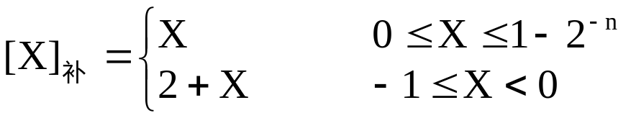


      定点小数X ：
      对于定点小数：
    小数补码表示方法
      正小数补码形式 ：
      若X= ＋ 0﹒ X₁X₂ …… X_{n} ，则
      负小数补码形式 ：
      若X= - 0﹒ X₁X₂ …… X_{n} ，则
例如：
X=＋0﹒1001，
则[X]_{补}=0﹒1001 ；
X= － 0﹒1001，
      则[X]_{补}=1﹒0111 ；

Slide 24
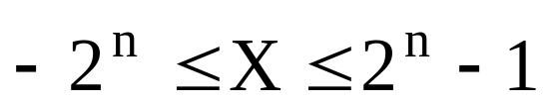
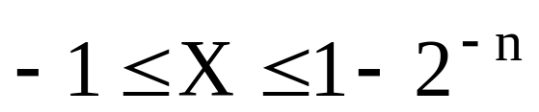
补码特点
      真值“0”的补码表示唯一 ,
        [0]_{补} = [－ 0]_{补} = 0 00……0
      n ＋ 1位的补码机器数表示范围 :
      [X]_{补}= X₀X₁…… X_{n} ，其中X₀是符号位，则：
      整数补码表示范围：
      小数补码表示范围：
[|X|]_{补}＋ [-|X|]_{补}= |X|+2^{n+1}+(-|X|)= 2^{n+1}=0
Mod 2^{n+1}

Slide 25
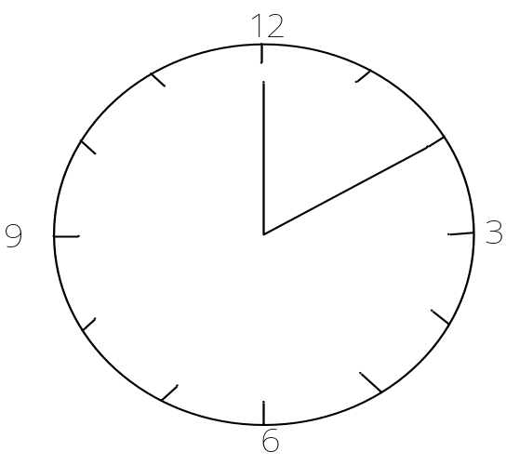
      补码运算
补码进行加减运算时,符号位同数值位一起参加运算，
可以将减法转化为加法，简化了运算器的结构。
例如：
      计算：3-2=？
      方法1： 3-2=1
      方法2： 3+10=13=1
      Mod 12
      N+1=8位的机器数：
X₇ | X₆ | X₅ | X₄ | X₃ | X₂ | X₁ | X₀
      每一位的权：
2⁸
2⁷
2⁶
2⁵
2⁴
2³
2²
2¹
2⁰
不在8位机器数的表示范围内
2⁸
      =0
      （mod 2⁸）
      n+1=8

Slide 26
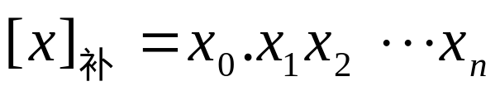
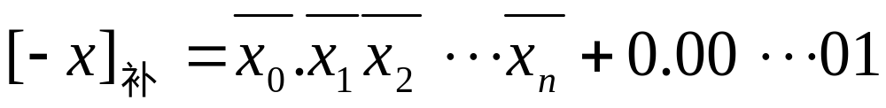
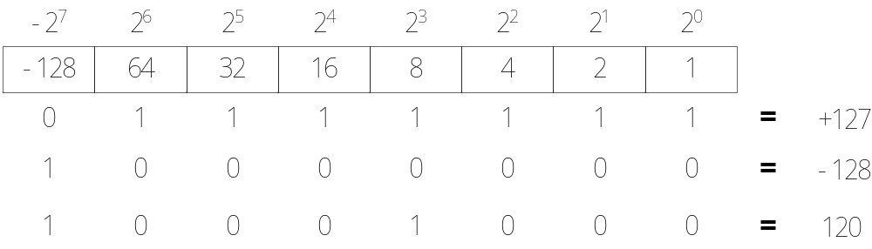
      求补
      补码与真值的对应关系
        》值盒子(一个8位模2整数补码)

Slide 27
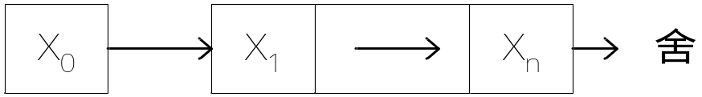
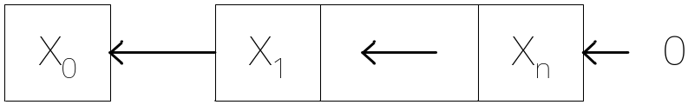
      补码位数的扩展
        整数: 前充符号位
4位 [+1]_{补}=0001
8位 [+1]_{补}=00000001
        整数: 前充符号位
4位 [-1]_{补}=1111
8位 [-1]_{补}=11111111
        小数: 末尾补0
4位 [0.011]_{补}=0.0011
8位 [0.011]_{补}=0.00110000
4位 [-0.011]_{补}=1.1101
8位 [-0.011]_{补}=1.11010000
      补码移位运算
        [X]_{补}= X_{0。}X₁ …… X_{n} ，其中X₀是符号位
        [X/2]_{补}= X_{0。} X₀ X₁ …… X_{n-1}
        [2X]_{补}= X_{1。}X₂ …… X_{n}0
        要求： X₀=X₁ ，即0.0**或1.1**的形式。

Slide 28
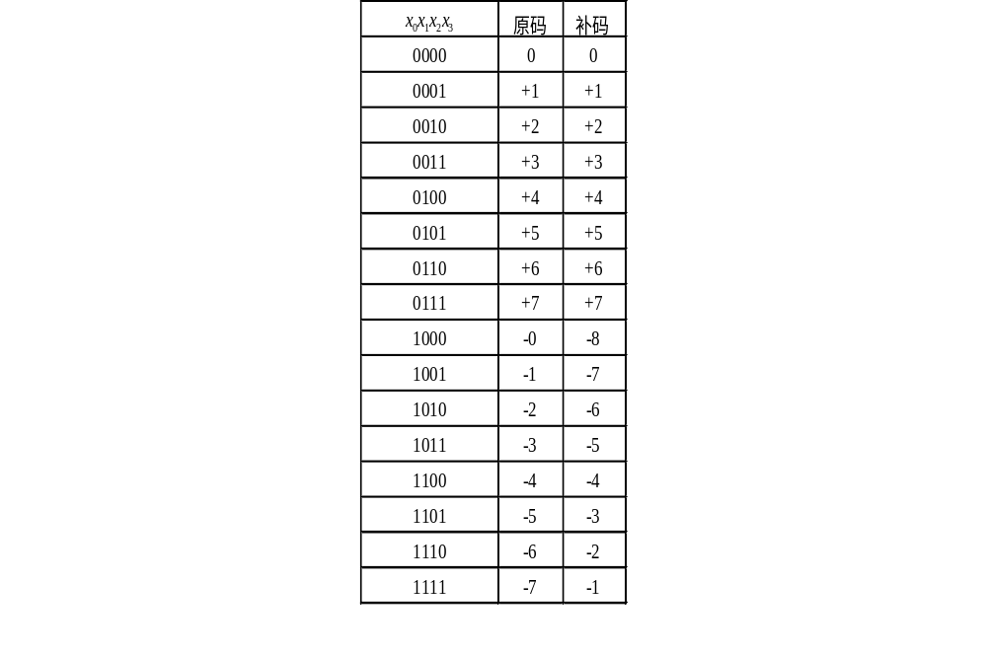
例如: 带符号数的原码和补码表示

Slide 29
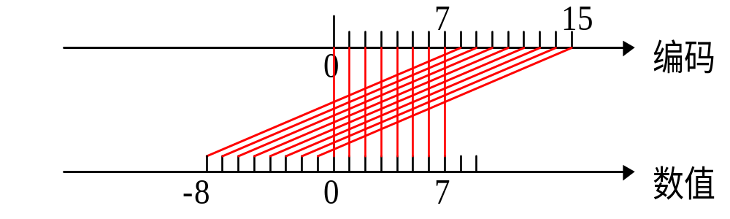
补码在数轴上的表示

Slide 30
模4补码
例： 00.1010110
11.0101001

Slide 31
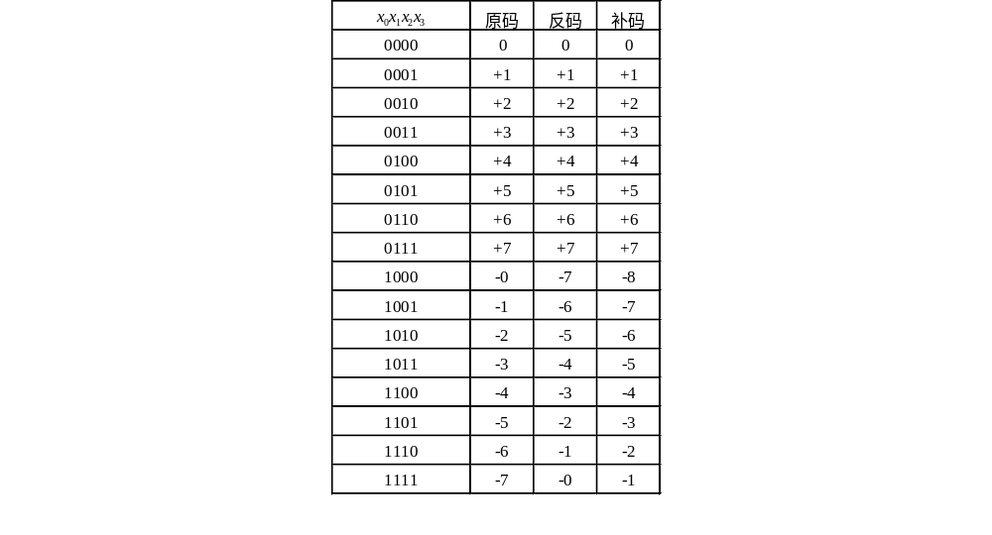
例如：带符号数的原码、补码和反码表示

Slide 32

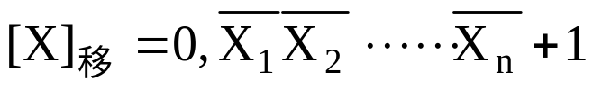
  3.3.4 移码表示法
移码表示法主要用于浮点机器数的阶码（定点整数）。
    移码数学定义
      定点整数X ：
    移码表示方法
      若X=+ X₁X₂ …… X_{n} ，则
      若X=- X₁X₂ …… X_{n} ，则
例如： X=+1110，
则[X]_{移}=1,1110 ；
  X=－1110，
则[X]_{移}=0,0010 。

Slide 33
    移码特点
      真值“0”的移码表示是唯一的：
[+0]_{移} = [－0]_{移} =10 00……0
    移码与补码关系：
[X]_{补} = 2^{n+1}+X
=2^{n}+(2^{n}+X)
=2^{n}+[X]_{移}
Mod =2^{n+1}
      结论：移码数值部分与补码相同，符号位相反。
移码（8位） | 11111111 | 10000000 | 01111111 | 00000000
补码（8位） | 01111111 | 00000000 | 11111111 | 10000000
对应的真值 | +127 | 0 | －1 | －128
编码对应的无符号数值 | +255 | +128 | +127 | 0

Slide 34
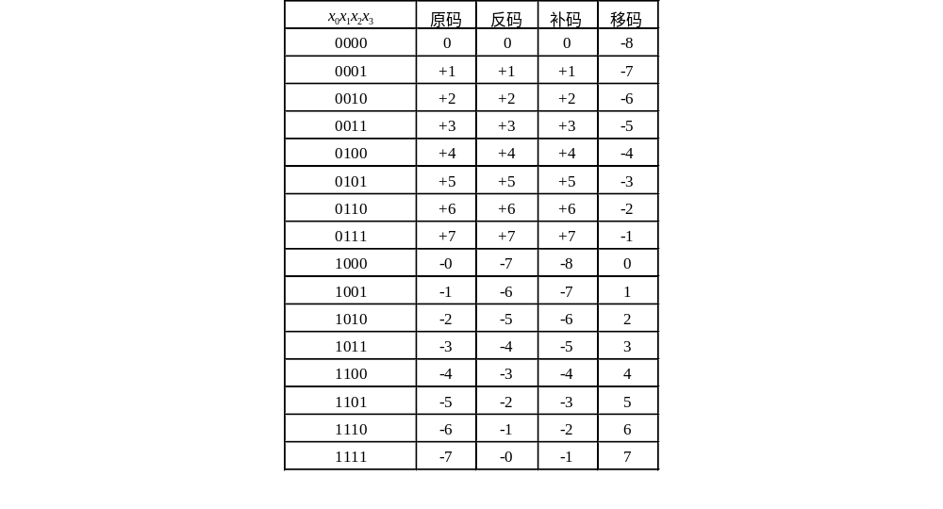
例如: 带符号数的四种编码表示

Slide 35
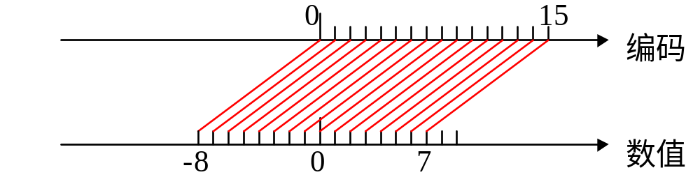
移码在数轴上的表示
注意：定点小数没有移码定义
移码与补码的关系
编码与数值混淆

Slide 36
  3.3.5 定点机器数转换
不同进制真值的转换
十进制真值
八进制真值
二进制真值
十六进制真值
反码
原码
机器码的转换关系
补码
移码

Slide 37
  例如：
  1. [X]_{原} = 1，0000000 ，则X = ？;
  X = －1111111 + 1）₂ = （－128）₁₀
  2. [X]_{补} = 1，0000000 ，则X = ？;
  X = － 0 ；
  3. [X]_{反} = 1，0000000 ，则X = ？;
  X = （－1111111）₂ = （-127）₁₀ ；
  X = 0 ；
  4. [X]_{移} = 1，0000000 ，则X = ？;
  5. [X]_{原} = 1，1101 ，则X = ？ ；
  X = － 1101B ；
  6. [X]_{补} = 1，1101 ，则X = ？ ；
  X = － 0011B ；
  7. [X]_{反} = 1，1101 ，则X = ？ ；
  X = - 0010 B；
  8. [X]_{移} = 1，1101 ，则X = ？ ；
  X = + 1101B ；
  9. [X]_{原} = 0，1000 ，则X = ？ ；
  X = + 1000 B；
  10. [X]_{补} = 1，1000 ，则X = ？ ；
  X = －1000 B；
  11. [X]_{反} = 0，1000 ，则X = ？ ；
  X = + 1000B ；
  12. [X]_{移} =0，1000 ，则X = ？
  X = － 1000 B。

Slide 38
  例：
  若[X]_{原} = 1，1101 ，
  则X = ？
X = － 1101B ，
[X]_{补} = ？
[X]_{补} = 1，0011
  [X]反 = ？
[X]_{反} = 1，0010
[X]_{移} = ？；
  [X]_{移} = 0，0011；
若[X]_{补} = 0，1010 ，
  则X = ？
X = + 1010B
[X]_{原} =
[X]_{原} = [X]_{反} = 0，1010
  [X]反 = ？
  [X]_{移} = ？ ；
[X]_{移} = 1，1010 ；
若[X]_{补} = 1，1010 ，
X = － 0110B
  则X = ？
[X]_{原} =
[X]_{原} = 1，0110
  [X]反 = ？
[X]_{反} = 1，1001
  [X]_{移} = ？ ；
  [X]_{移} = 0，1010

Slide 39
课堂练习题
设机器数为8位
1.请列表写出定点整数原码、补码、反码、移码的最大值，最小值，0，和最大负数，最小正数及对应的十进制值；
2.列表写出定点小数原码、反码、补码的最大值，最小值，0，和最大负数，最小正数及对应的十进制值。
定点整数 | 最大数 | 最小数 | 零 | 最小正数 | 最大负数
原码
反码
补码
移码
定点小数
原码
反码
补码
移码

Slide 40
对应的十进制值；
定点整数 | 最大数 | 最小数 | 零 | 最小正数 | 最大负数
原码 | 2⁷-1 | -（2⁷-1） | 0 | 1 | -1
反码 | 2⁷-1 | -（2⁷-1） | 0 | 1 | -1
补码 | 2⁷-1 | -2⁷ | 0 | 1 | -1
移码 | 2⁷-1 | -2⁷ | 0 | 1 | -1
定点小数
原码 | 1-2⁻⁷ | -（1-2⁻⁷） | 0 | 2⁻⁷ | -2⁻⁷
反码 | 1-2⁻⁷ | -（1-2⁻⁷） | 0 | 2⁻⁷ | -2⁻⁷
补码 | 1-2⁻⁷ | -1 | 0 | 2⁻⁷ | -2⁻⁷
移码 | 1-2⁻⁷ | -1 | 0 | 2⁻⁷ | -2⁻⁷

